Slide 1
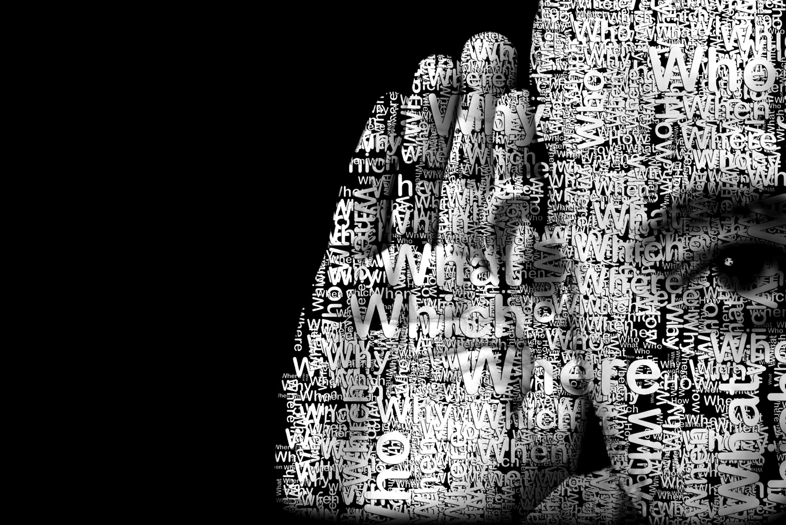

Konsten att
övertyga

Slide 2
Propaganda och bilders makt – Konsten att övertyga
Vad tänker du på när du hör
ordet propaganda?
Diskutera 5 min
Vad är det första du kommer att tänka på när du hör ordet propaganda?
Är det något positivt eller negativt eller kan det vara både och?
Kan du komma på något sammanhang när ordet propaganda har använts?
Har du sett någon propaganda nyligen?

Slide 3
Propaganda och bilders makt – Konsten att övertyga
…är mer eller mindre systematiskt bedriven verksamhet …
Propaganda…
…som syftar till att med hjälp av språk, bilder eller andra symboler…
…påverka människors åsikter, värderingar eller handlingar i en bestämd riktning.

Slide 4
Propaganda och bilders makt – Konsten att övertyga
Det är viktigt att skilja på olika sorters propaganda
Vit propaganda har en tydlig avsändare och ett tydligt budskap.
Svart propaganda är när källan utger sig för att vara någon annan.
Grå propaganda kallas det när källan är okänd.

Slide 5
Propaganda och bilders makt – Konsten att övertyga
Det finns propaganda inom demokratins
ramar, budskap som respekterar de
mänskliga rättigheterna.
Det finns även propaganda
utanför demokratins
ramar, där mänskliga
rättigheter kränks.

Slide 6
Propaganda och bilders makt – Konsten att övertyga
Fem tekniker som ofta används i propaganda:
Spela på känslor
Attackera motståndaren – skapa ”vi” och ”dem”
Förenkla, vinkla, ljuga – om fakta och information
Tilltala en viss målgrupp. Svara till en viss mottagares behov och värderingar
Repetera en idé, föreställning eller budskap
Obs! Oftast används och kombineras flera av dessa tekniker.

Slide 7

Propaganda och bilders makt – Konsten att övertyga
Varför ska vi träna på bildtolkning?
Vi avkodar och tolkar bilder dagligen. Tränar vi på att läsa bilder stärks vår förmåga att granska och problematisera det vi ser.
  På nätet sprids mängder med bilder och filmer. Många med otydliga avsändare och en del med tveksamma budskap.
  Om vi lär oss några av de knep som kan användas för att paketera budskap effektivt, är det lättare att ifrågasätta vad vi ser.
  Lär vi oss dessa knep blir det lättare för oss att bilda en egen uppfattning om en viss bild eller films budskap.

Slide 8
Propaganda och bilders makt – Konsten att övertyga
Spela på känslor

Slide 9
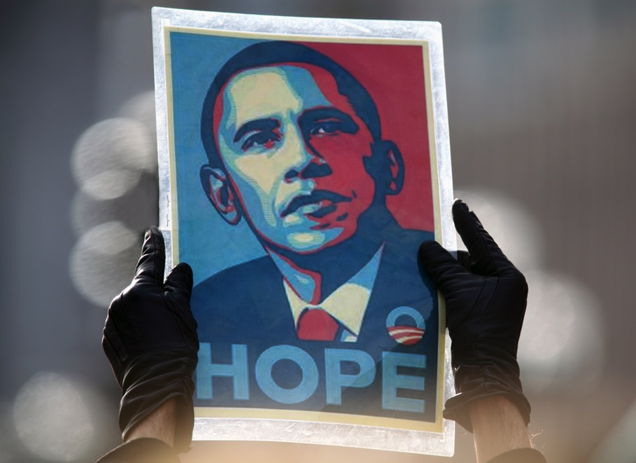
Propaganda och bilders makt – Konsten att övertyga

Slide 10

Propaganda och bilders makt – Konsten att övertyga

Slide 11
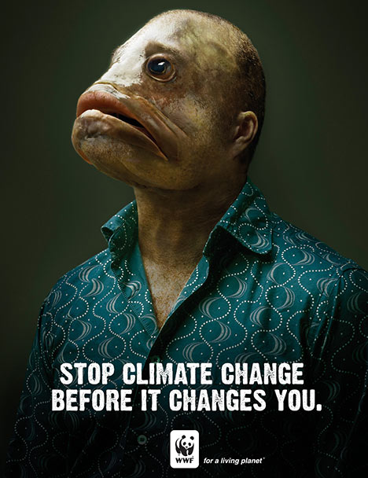
Propaganda och bilders makt – Konsten att övertyga

Slide 12
Propaganda och bilders makt – Konsten att övertyga
Sammanfattning – Spela på känslor
Propaganda som spelar på känslor vill väcka starka känslor i dig såsom rädsla, hopp, ilska, sympati, avsky och upphetsning. När vi känner starkt blir vi mer mottagliga för det budskap som propagandisten vill förmedla.
Enkla knep som används är:
Olika färger (rött upplevs ofta varmt och dramatiskt medan blått upplevs mer kallt)
Ljussättning och färgkorrigering (t.ex. används ofta mjukt ljus med varma färgtoner för positiva känslor och kallt, hårt ljus med mörka färgtoner för att skapa dramatiska och negativa associationer)
Bilder som väcker känslomässiga associationer
Ett tilltal som t. ex. uppmanar till dåligt samvete, eller ilska
Dramatisk musik vid rörliga bilder

Slide 13
Propaganda och bilders makt – Konsten att övertyga
Attackera motståndaren
– skapa ”vi” och ”dem”

Slide 14
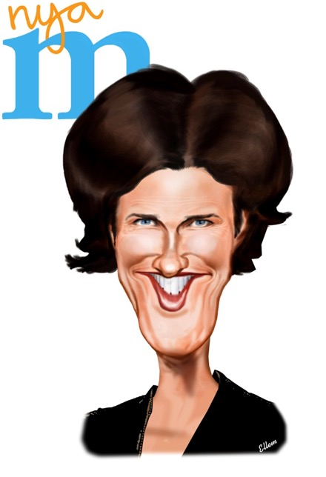
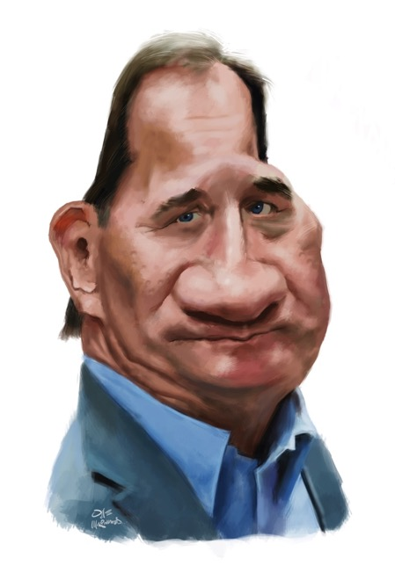
Propaganda och bilders makt – Konsten att övertyga

Slide 15
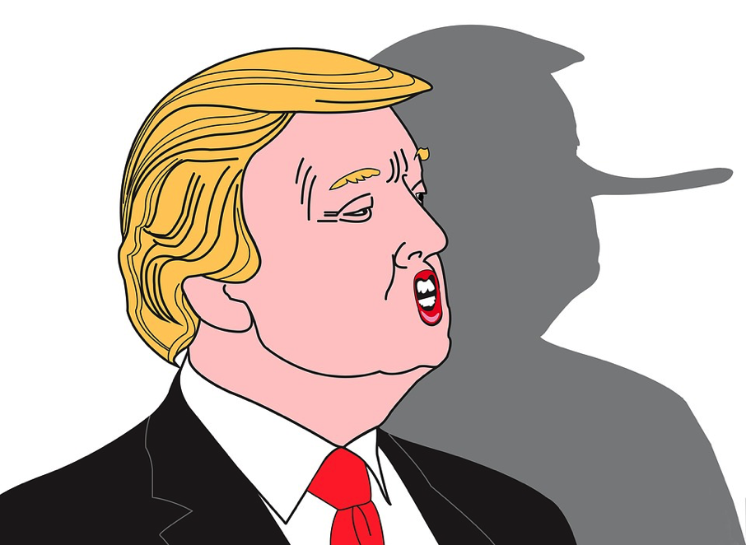
Propaganda och bilders makt – Konsten att övertyga

Slide 16

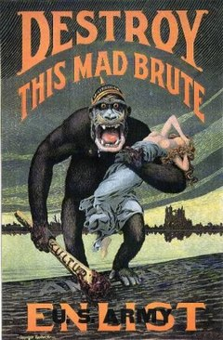


Propaganda och bilders makt – Konsten att övertyga
Tyskland enligt Tyskland
Tyskland enligt USA
USA enligt Italien
USA enligt USA

Slide 17
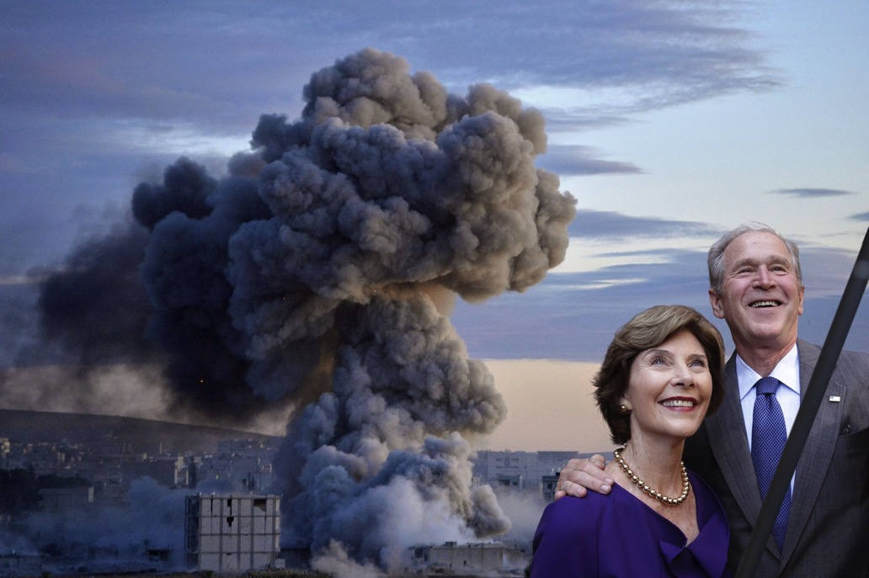
Propaganda och bilders makt – Konsten att övertyga

Slide 18
Propaganda och bilders makt – Konsten att övertyga
Sammanfattning – Attackera motståndaren, skapa ”vi och dem”
Denna propagandateknik vill skapa ett ”vi” och ”dem”- tänk. ”Vi” är den egna gruppen och ”dem” är de andra. De andra kan det vara meningsmotståndare men det kan också vara en helt påhittad fiende.
Tekniker som används är:
Skapa en motståndare genom att peka ut en person eller en grupp
Rita karikatyrer av motståndaren
Skapa metaforer som avporträtterar motståndaren på ett motbjudande sätt
Smutskasta dessa personer och grupper, förstöra deras rykte, uppvigla till
hat och likgiltighet
Göra den egna gruppen mer attraktiv att tillhöra genom att göra allt som står ovan.

Slide 19
Propaganda och bilders makt – Konsten att övertyga
Förenkla, vinkla, ljuga
– om fakta och information

Slide 20
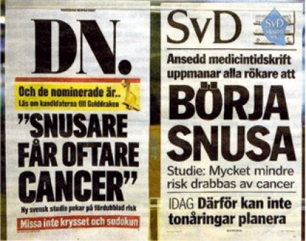
Propaganda och bilders makt – Konsten att övertyga

Slide 21
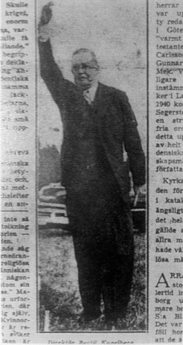
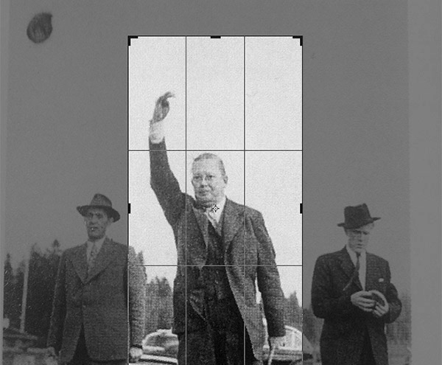
Propaganda och bilders makt – Konsten att övertyga

Slide 22
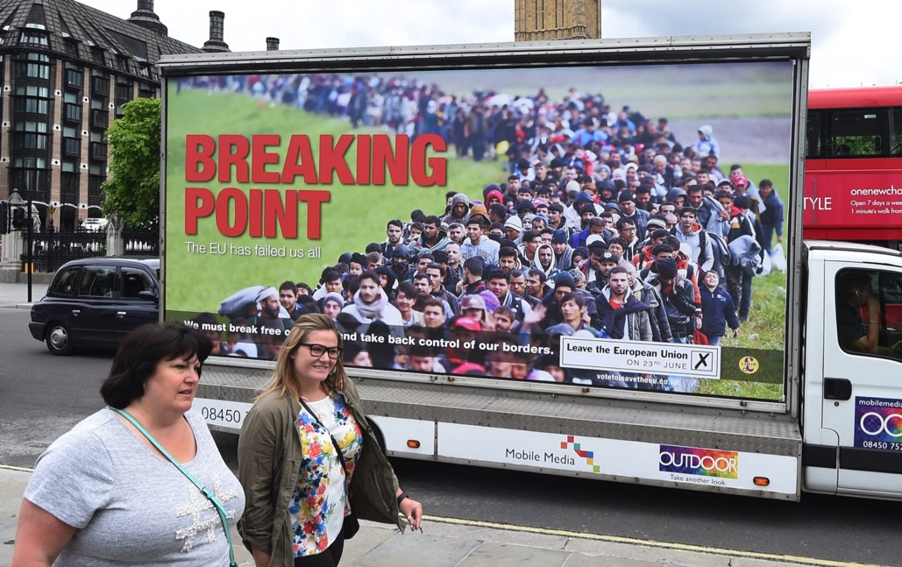
Propaganda och bilders makt – Konsten att övertyga

Slide 23
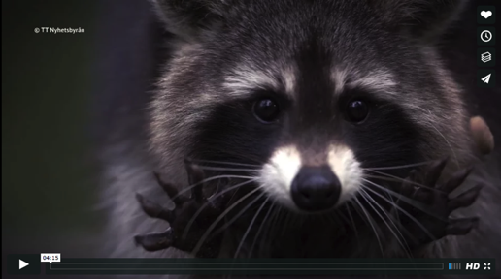
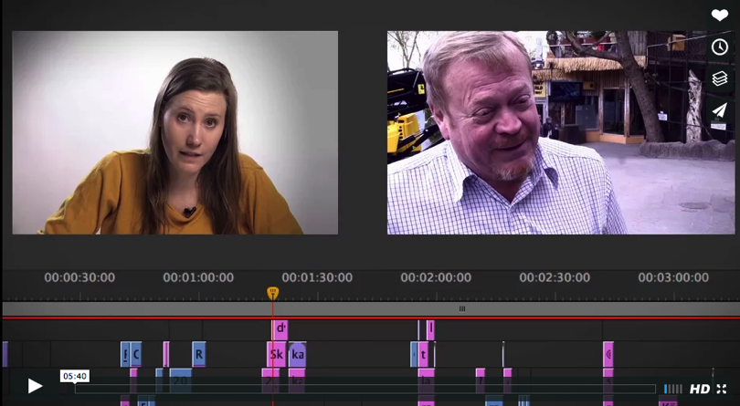
Propaganda och bilders makt – Konsten att övertyga
1.
2.
Klicka på video för att spela via YouTube.
Klicka på video för att spela via YouTube.

Slide 24
Propaganda och bilders makt – Konsten att övertyga
Sammanfattning – Förenkla, vinkla, ljuga – om fakta och information
Komplexa problem och företeelser beskrivs med enkla förklaringar och lösningar. Tekniker som används kan vara:
Strunta i att nyansera fakta genom att bara presentera en sida av något
Bildmanipulation av olika slag såsom retuschering och beskärning
Ta bilder ur sina sammanhang och kombinerar med andra bilder, musik/ljud och texter för att på så sätt skapa nya betydelser
I rörlig bild kan experter och ”vittnen” användas för att låta dem uttala sig om en viss sak/händelse för att skapa trovärdighet

Slide 25
Propaganda och bilders makt – Konsten att övertyga
Tilltala en viss målgrupp
– Skapa igenkänning
– Tilltala en mottagares behov
och värderingar

Slide 26
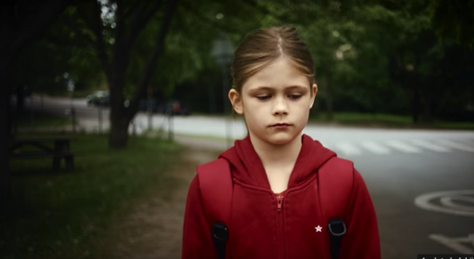
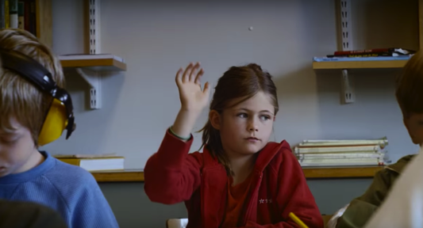
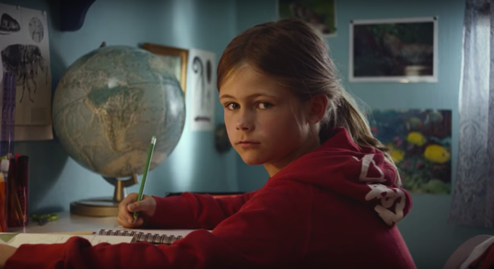
Propaganda och bilders makt – Konsten att övertyga

Slide 27
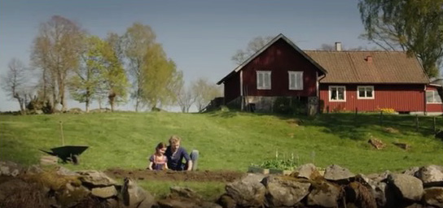
Propaganda och bilders makt – Konsten att övertyga

Slide 28


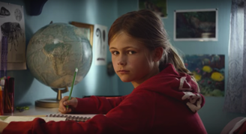
Propaganda och bilders makt – Konsten att övertyga

Slide 29
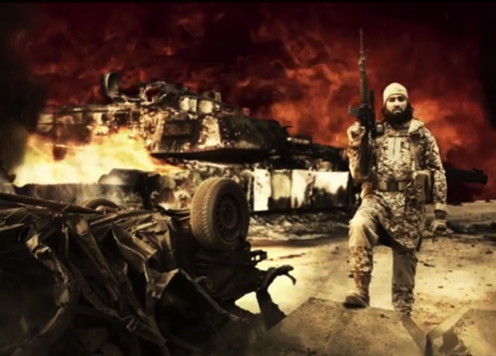


Propaganda och bilders makt – Konsten att övertyga

Slide 30
Propaganda och bilders makt – Konsten att övertyga
Sammanfattning – Tilltala en viss målgrupp
Denna propagandateknik kan tala till dig som medlem i en familj, som pojkvän, genom din etniska tillhörighet, det du gör/intressen, dina hobbys men även till dina värderingar och förhoppningar inför framtiden. Denna typ av propaganda vill gärna aktivera allmän mänsklig längtan såsom att bli älskad, att känna samhörighet, att bli sedd osv.
Vanliga knep som används:
Paketera sitt budskap med en typ av bildreferens och estetisk smak som den tänkta målgruppen känner igen och tilltalas av.
Använda sig av en känd person som du ser upp till eller gillar.
Tilltala dina föreställningar om hur du vill vara eller bete dig för att vara omtyckt.

Slide 31
Propaganda och bilders makt – Konsten att övertyga
Repetera en idé, föreställning eller budskap

Slide 32
Propaganda och bilders makt – Konsten att övertyga
Hur repeterar avsändaren sitt budskap?
– Att göra sin röst hörd
Stoppa miljöförstöringen
Stoppa miljöförstöringen
NER MED REGERINGEN
Det är för oroligt på våra gator…
Stoppa miljöförstöringen
JAG HATAR
HUNDAR!
Stoppa miljöförstöringen

Slide 33
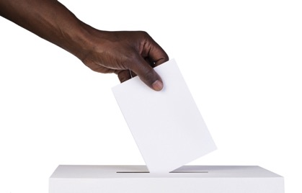
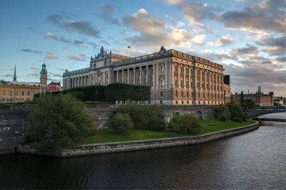


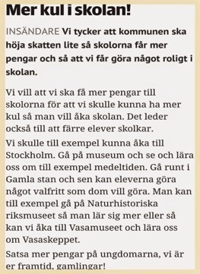

Propaganda och bilders makt – Konsten att övertyga

Slide 34






Propaganda och bilders makt – Konsten att övertyga

Slide 35


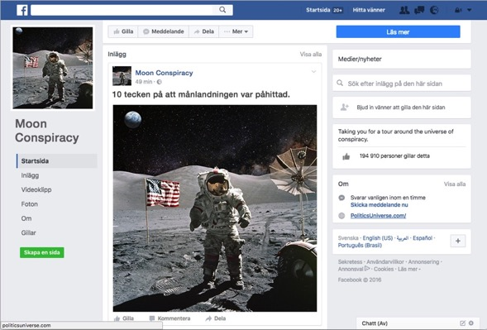
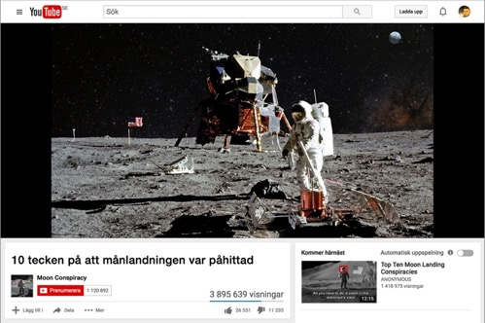
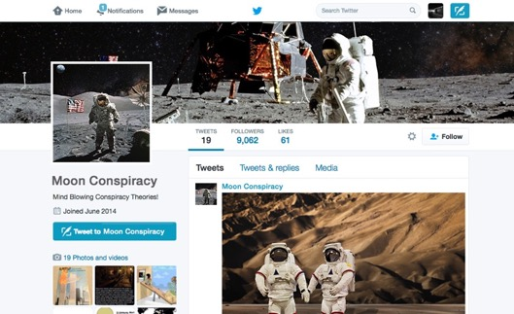
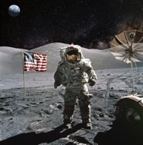
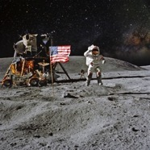
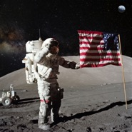


Propaganda och bilders makt – Konsten att övertyga
Månlandningen var fejkad!

Slide 36


Propaganda och bilders makt – Konsten att övertyga
Budskap som delas på nätet

Slide 37



Propaganda och bilders makt – Konsten att övertyga
Sammanfattning – Repetera en idé, föreställning eller budskap
Den här propagandatekniken handlar om att upprepa, repetera och pränta in sitt budskap tills det upplevs som en vedertagen sanning.
Många sociala medier är plattformar som bygger på repetition. Genom att folk gillar och delar vidare repeteras budskap ytterligare och kan spridas till många. Det är tacksamt att göra sin röst hörd på sociala medier, men det kan vara svårt att veta vem som var ursprunglig avsändare och vad innehållet du just delade egentligen betyder. Det är viktigt att komma ihåg det egna ansvaret- vad just du gör på sociala medier spelar roll.

Slide 38
Propaganda och bilders makt – Konsten att övertyga
Uppdrag: Analys
Du ska tillsammans med din grupp analysera en
propagandafilm utifrån de fem kriterierna:
Spela på känslor
Attackera motståndaren – skapa ”vi” och ”dem”
Förenkla, vinkla, ljuga – om fakta och information
Tilltala en viss målgrupp. Svara till en viss mottagares behov och värderingar.
Repetera ett budskap

Slide 39
Propaganda och bilders makt – Konsten att övertyga
Film 1
Film 2
Film 3
Notes:
Film 1: https://www.youtube.com/watch?v=o77drj7R-tA
Film 2: https://www.youtube.com/watch?v=tYrBSTBHCS4
Film 3: https://www.youtube.com/watch?v=lrJxqvalFxM

